Slide 1
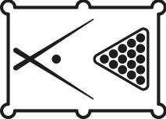
MERAS Pierre
Plug In Pool 2022
Revue finale

Slide 2
Sommaire
Présentation du projet
Analyse - Conception - Réalisation du projet
Conclusion

Slide 3
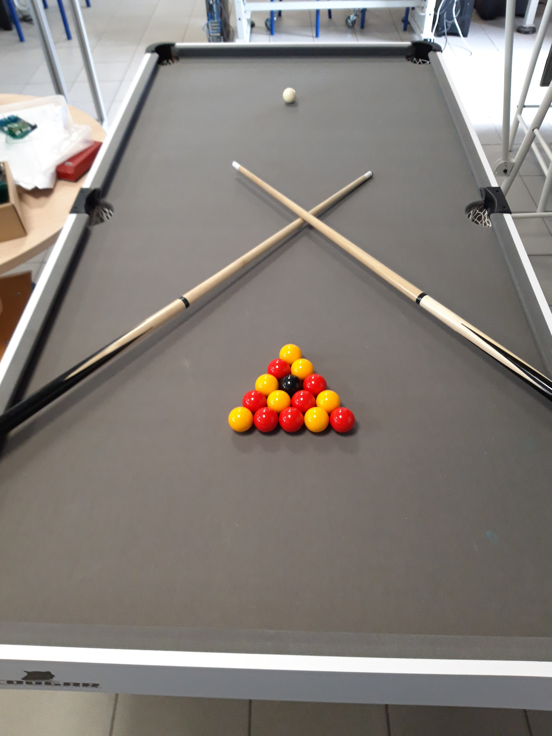

Présentation du projet
Système numérique permettant de jouer au BlackBall
Une rencontre au BlackPool est composée de 1 à n manche(s)
Application mobile qui gère le déroulement des rencontres

Slide 4
Expression du besoin
Automatisation du déroulement d’une rencontre
Affichage du nombre de billes empochées et/ou restantes
Enregistrement des données d’une partie finie → Historique

Slide 5
Glossaire
Rencontre : Les rencontres (matchs) sont réalisées en n parties (ou manches) gagnantes.
Partie (manche) : Une partie est composée de plusieurs tours.
Blouse : Une blouse est un des 6 trous présents sur la table
Notes:
Expliquer les règles de base

Slide 6
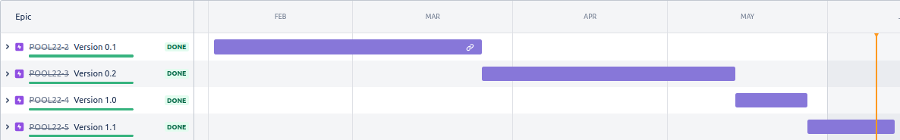
Planification des livraisons (Jira)

Slide 7
Application PlugInPool
Gérer le déroulement d’une partie entre deux joueurs
Communiquer avec l’écran et la table de billard via Bluetooth

Slide 8
Planification des itérations
Itération 1
Créer les différentes pages de l’application (IHM)
Créer les différents squelettes des classes :
Rencontre
Joueur
Manche
Créer la classe Communication

Slide 9
Planification des itérations
Itération 2
Initialiser une communication
Recevoir une trame
Envoyer une trame
Traiter une trame
Connecter une table de billard
Démarrer une partie
Lancer la partie
Gérer la partie
Afficher le joueur courant
Afficher les billes empochées/à empocher de chaque joueur

Slide 10
Planification des itérations
Itération 3
Afficher le score d’une partie
Terminer une partie
Editer un joueur
Sélectionner un joueur existant
Paramétrer la partie : type et nombre de manches gagnantes
Afficher l’historique des rencontres
Intégrer un bouton “Accueil” pour retourner au menu principal
Intégrer la sélection de plusieurs tables sur les paramètres de rencontre
Intégrer un affichage des score via des billes colorées pour chaque joueur

Slide 11

Google Drive
Service de stockage et de partage dans le cloud, regroupant une suite bureautique qui permet travailler à plusieurs sur le projet
Journal de bord
Tâches restantes du cahier des charges, prise de notes
Synoptiques, images
Rapport de projet final, diaporamas des revues

Slide 12
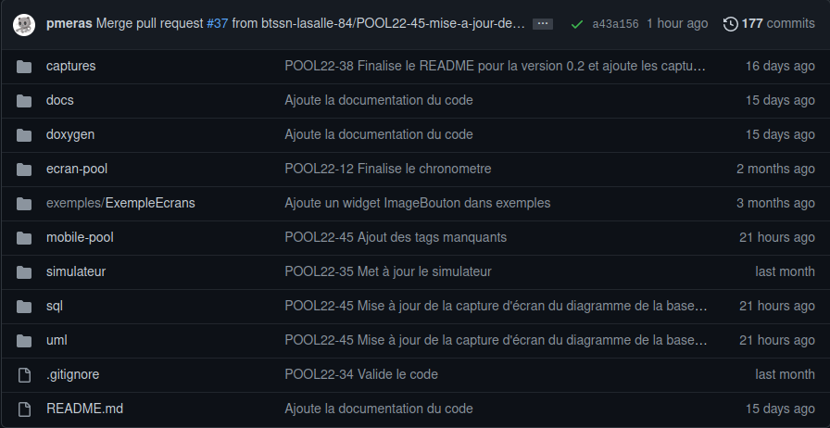
Dépôt Github

Slide 13
Outils utilisés
Poste de développement : GNU/Linux Ubuntu 20.04
IDE : Android Studio Chipmunk (version 2021.2.1), langage Java, Android SDK API 32
Tablette de test : Samsung Galaxy Tab S2 sous Android 7.1

Slide 14
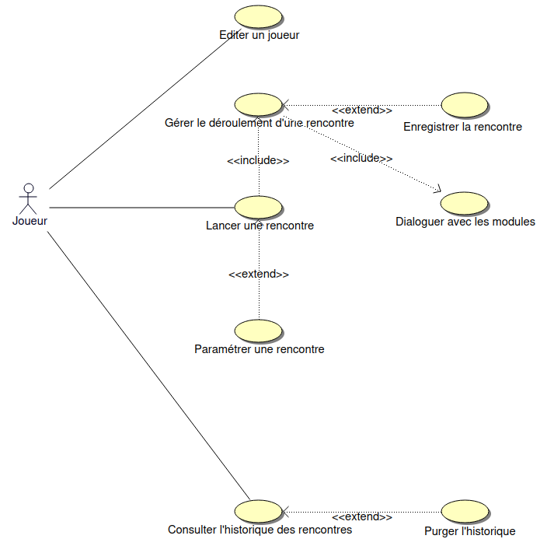
Diagramme des cas d’utilisation

Slide 15
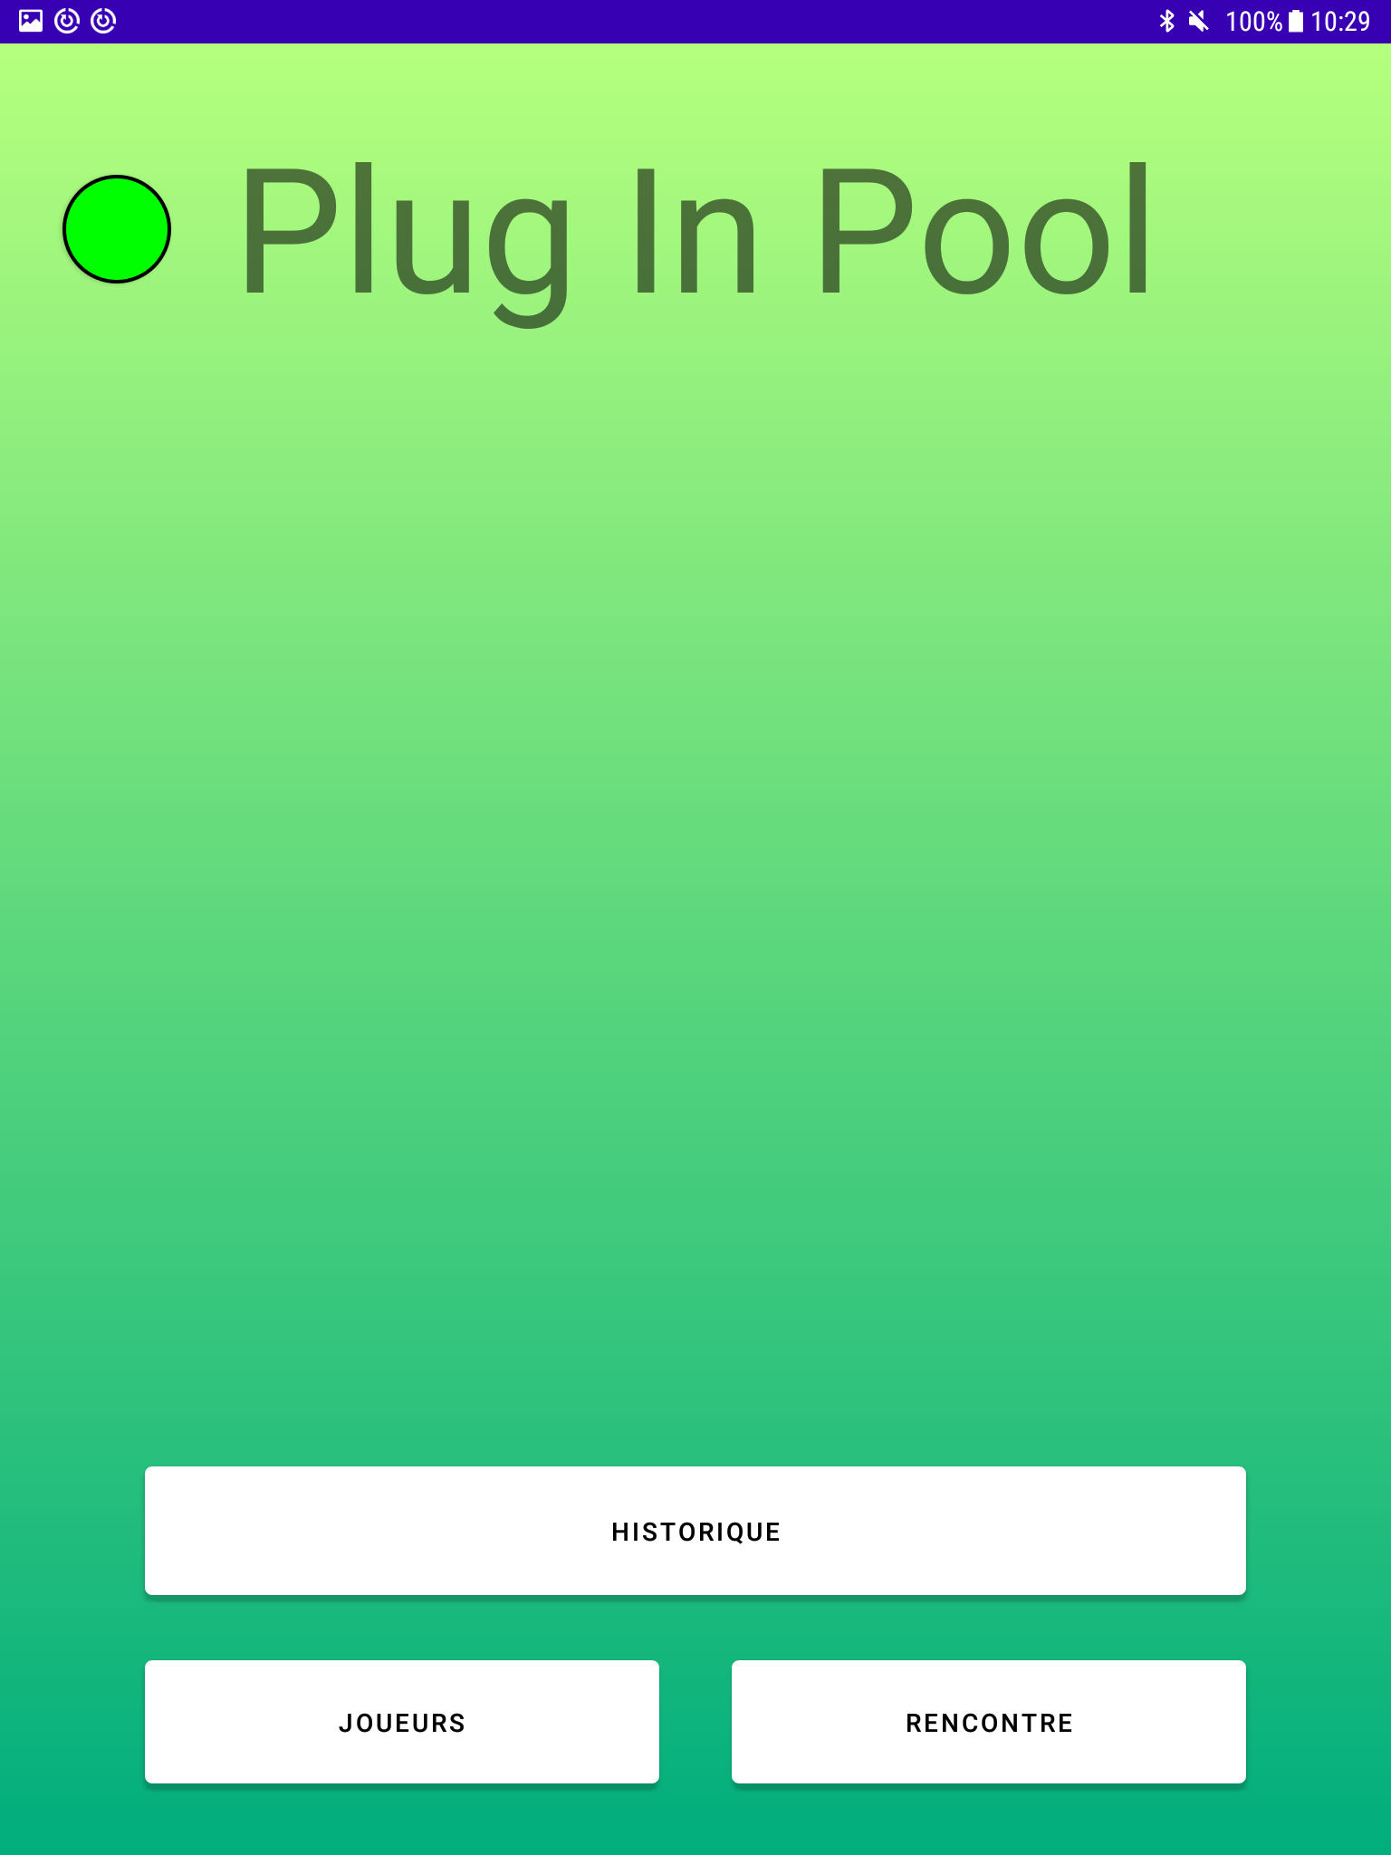
Page d’accueil
Indicateur du bluetooth activé
Différents boutons de navigation

Slide 16
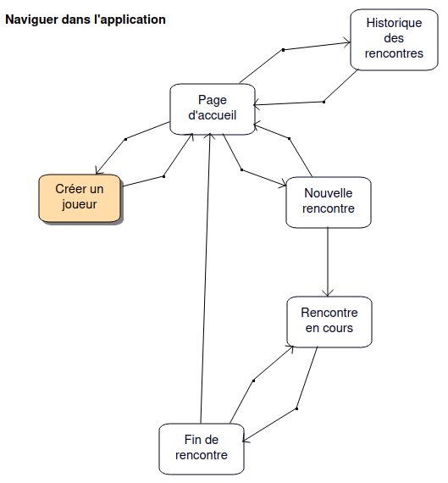
Diagramme d’activité de navigation

Slide 17
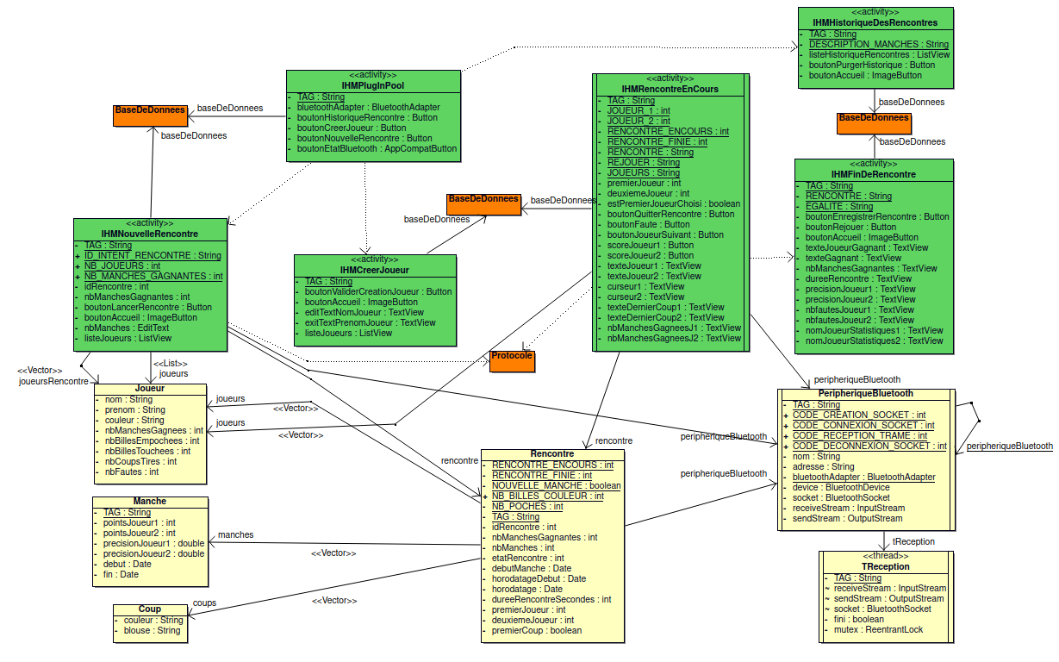
Diagramme de classes

Slide 18
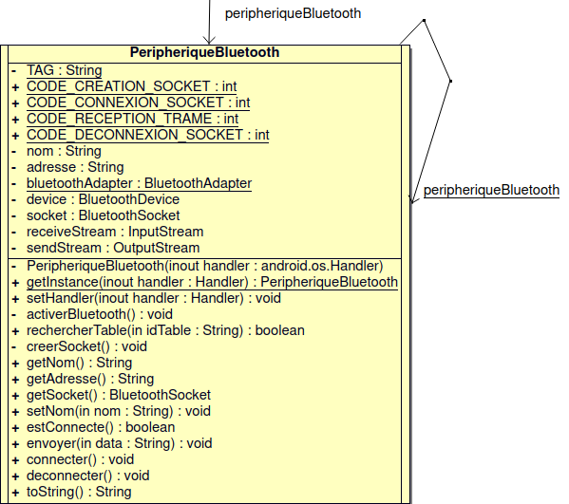
Diagramme de classes

Slide 19
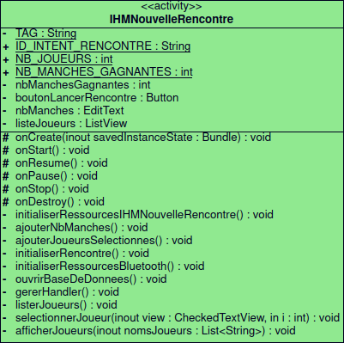
Diagramme de classes

Slide 20
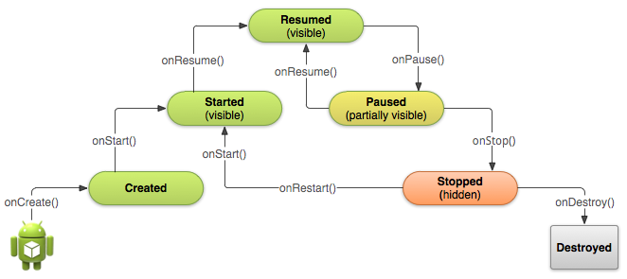
Cycle de vie d’une activité

Slide 21
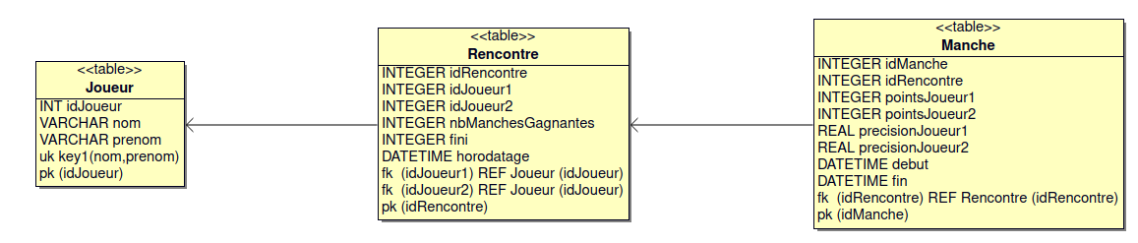
Base de données

Slide 22
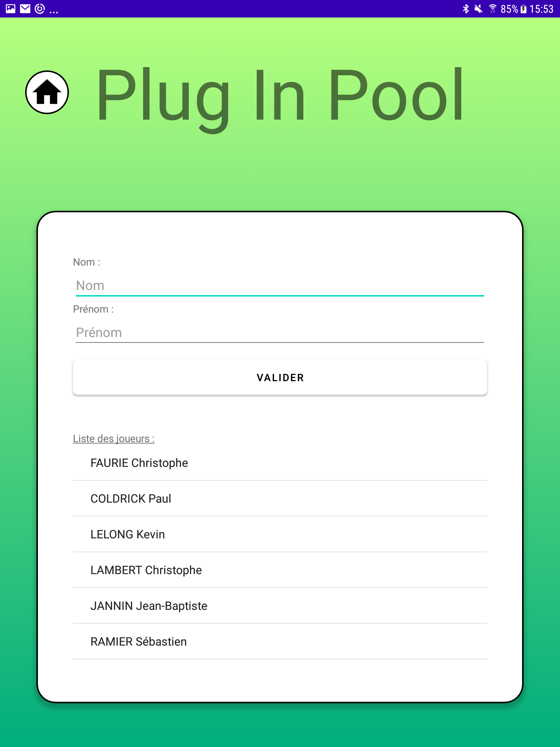
Créer un joueur
Bouton accueil
Champs à remplir
Bouton pour enregistrer le nouveau joueur
Liste des joueurs créés

Slide 23
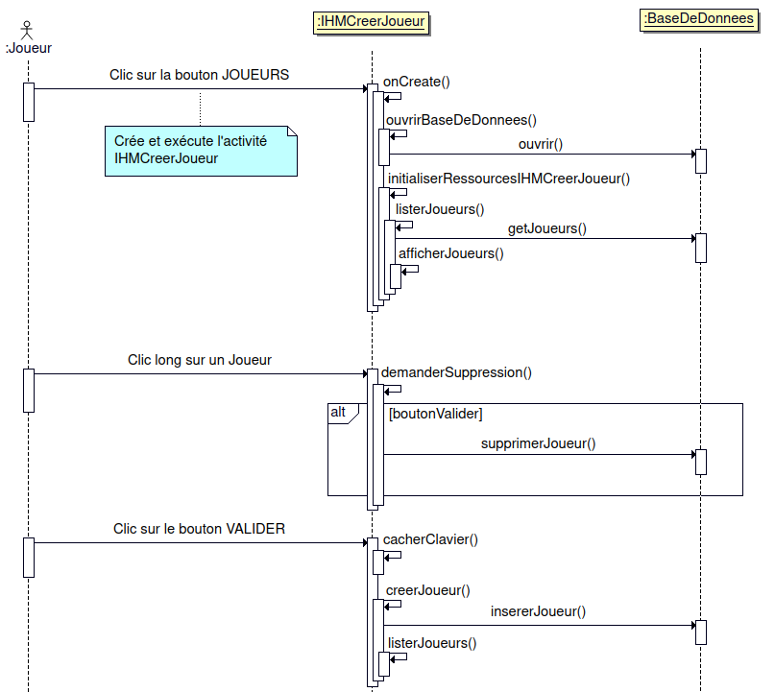
Diagramme de séquence
Editer un joueur

Slide 24
Créer un joueur
private void initialiserRessourcesIHMCreerJoueur() { editTextNomJoueur = (EditText)findViewById(R.id.editTextNomJoueur); exitTextPrenomJoueur = (EditText)findViewById(R.id.editTextPrenomJoueur); ... boutonValiderCreationJoueur.setOnClickListener( new View.OnClickListener() { public void onClick(View v) { ... creerJoueur(); } }); }

Slide 25
Créer un joueur
private void creerJoueur() { String nomJoueur = editTextNomJoueur.getText().toString().toUpperCase().trim(); String prenomJoueur = exitTextPrenomJoueur.getText().toString().trim(); Joueur nouveauJoueur = new Joueur(nomJoueur, prenomJoueur); ... baseDeDonnees.insererJoueur(nouveauJoueur); listerJoueurs(); }

Slide 26
Insérer un nouveau joueur
public void insererJoueur(Joueur joueur) { ouvrir(); String requete = "INSERT INTO Joueur(nom, prenom) VALUES ('" + joueur.getNom() + "','" + joueur.getPrenom() + "');"; bdd.execSQL(requete); }

Slide 27
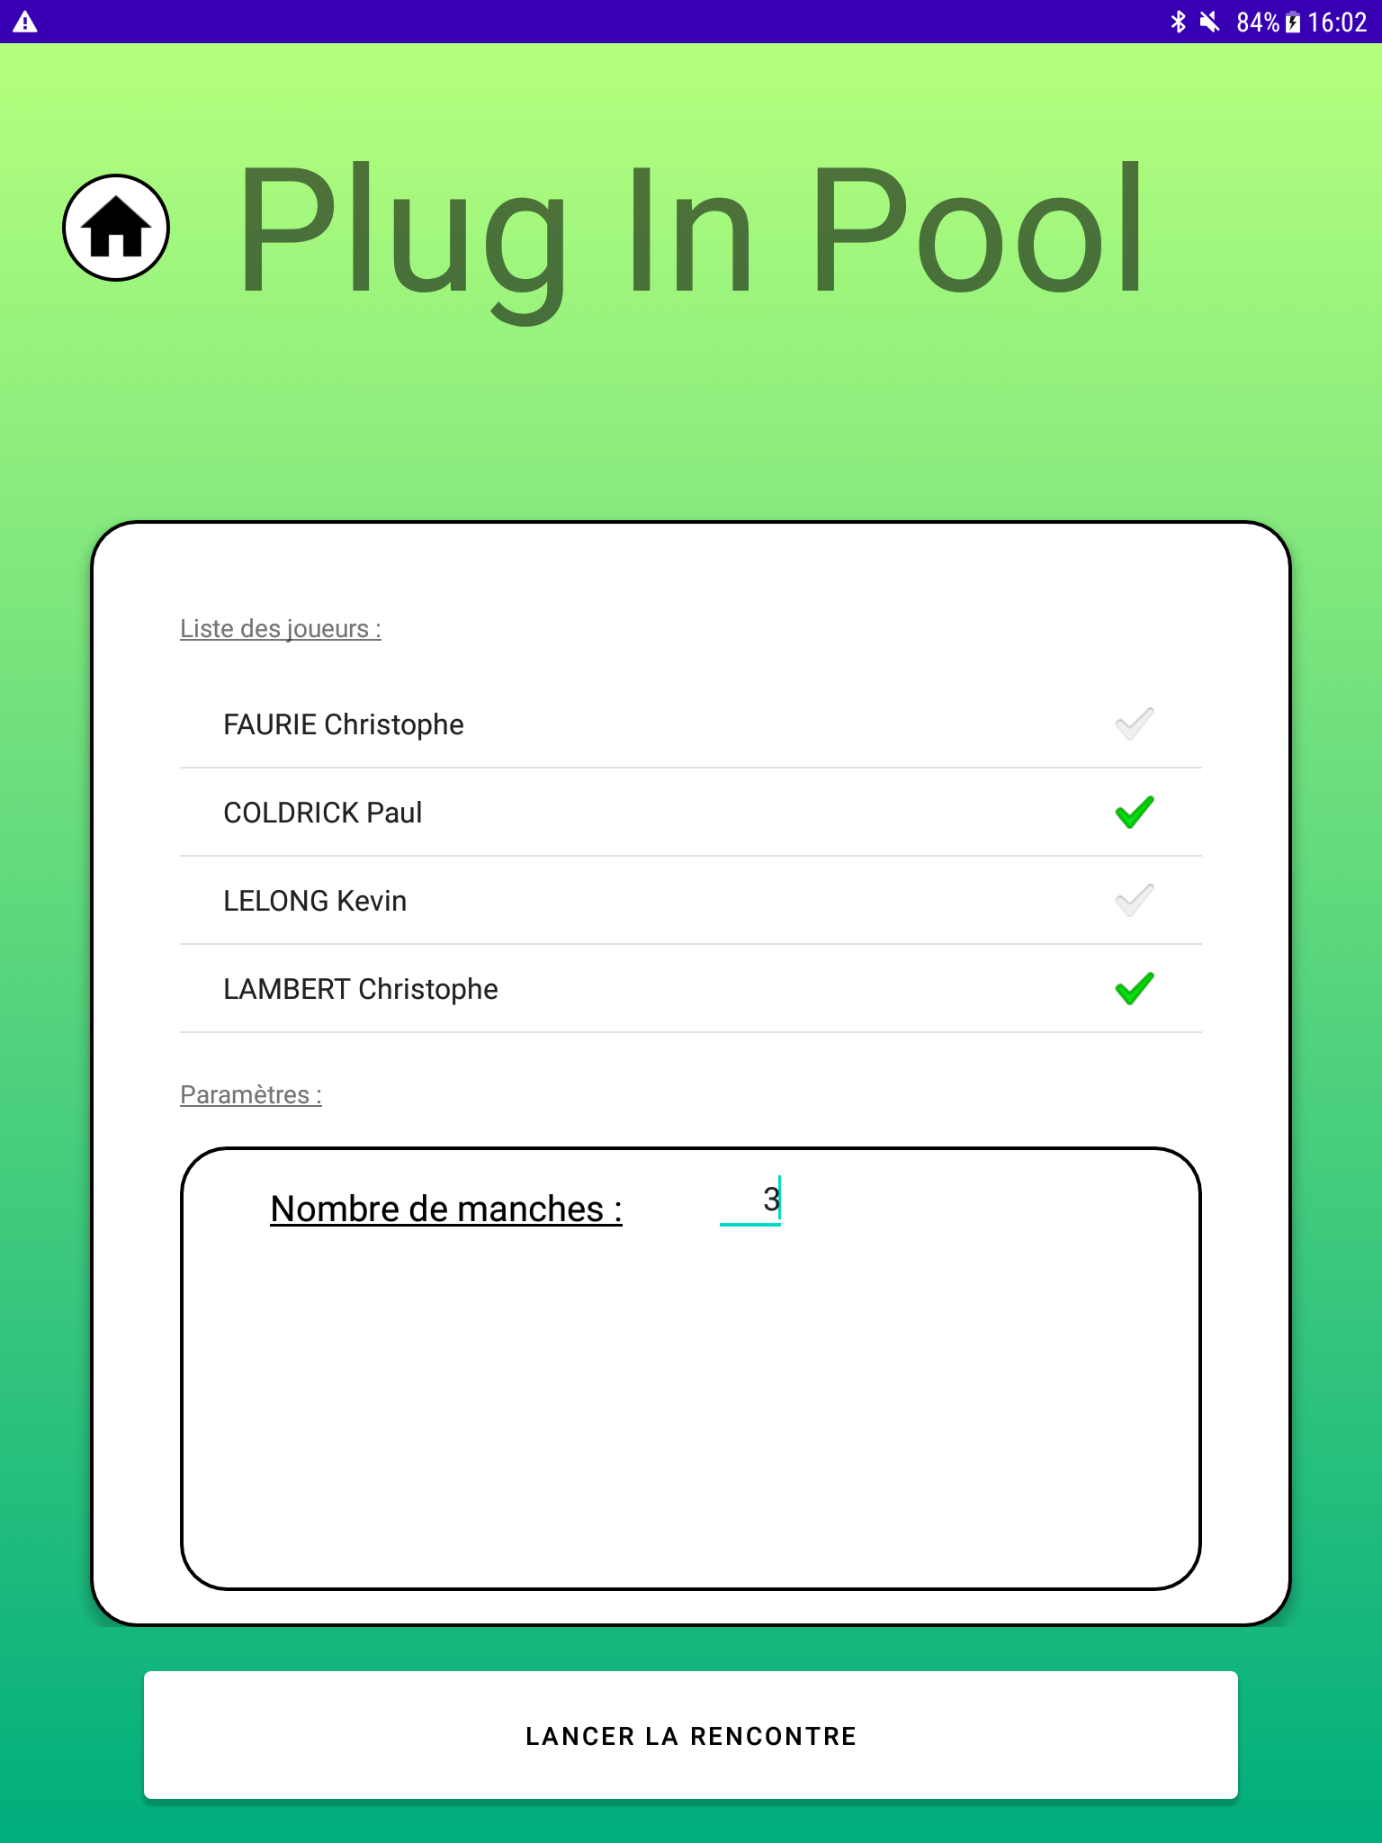
Nouvelle Rencontre
Bouton accueil
Liste des joueurs à sélectionner
Options de la rencontre

Slide 28
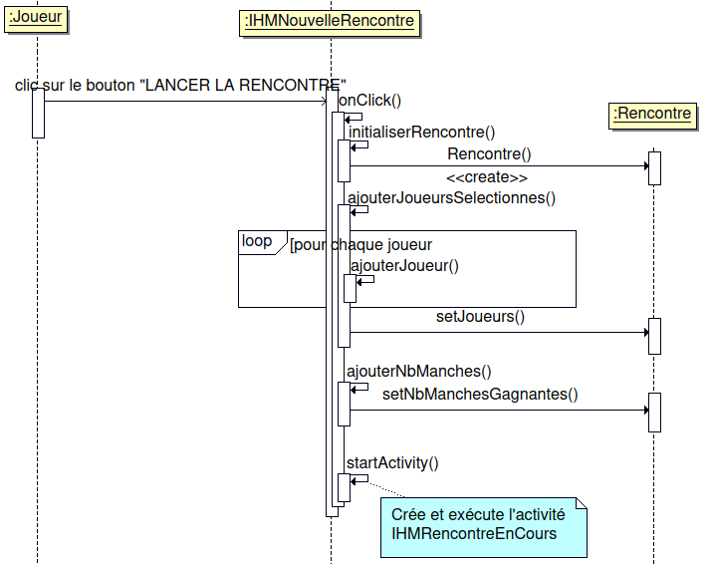
Démarrer une rencontre

Slide 29
Lancer une rencontre
private void initialiserRessourcesIHMNouvelleRencontre() { boutonLancerRencontre = (Button)findViewById(R.id.boutonLancerRencontre); nbManches = (EditText)findViewById(R.id.editTextNombreManches); listeJoueurs = (ListView)findViewById(R.id.listeJoueursParametres); ... listerJoueurs(); boutonLancerRencontre.setOnClickListener(new View.OnClickListener() { public void onClick(View v) { initialiserRencontre(); ajouterJoueursSelectionnes(); ajouterNbManches(); rencontre.setHorodatageDebut(); final Intent intent = new Intent(IHMNouvelleRencontre.this, IHMRencontreEnCours.class); intent.putExtra(ID_INTENT_RENCONTRE, rencontre); startActivity(intent); ... } }); }

Slide 30
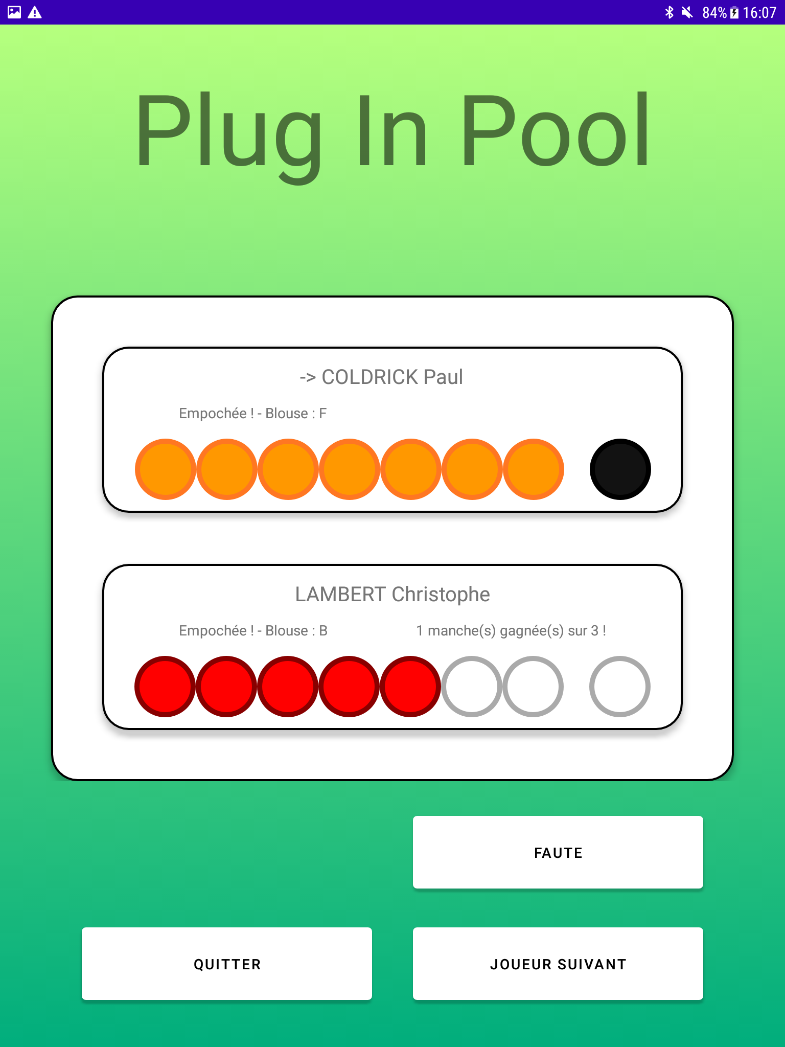
Rencontre en cours
Suivi de la partie
Score des joueurs
Annule la rencontre

Slide 31
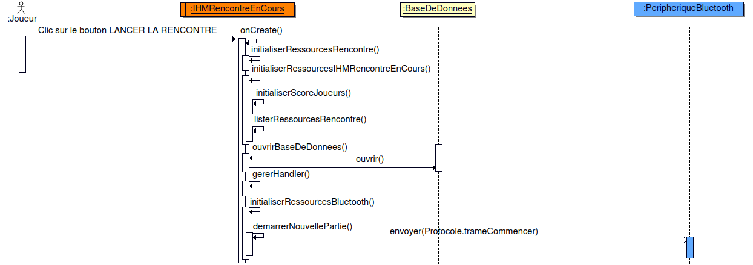

Slide 32
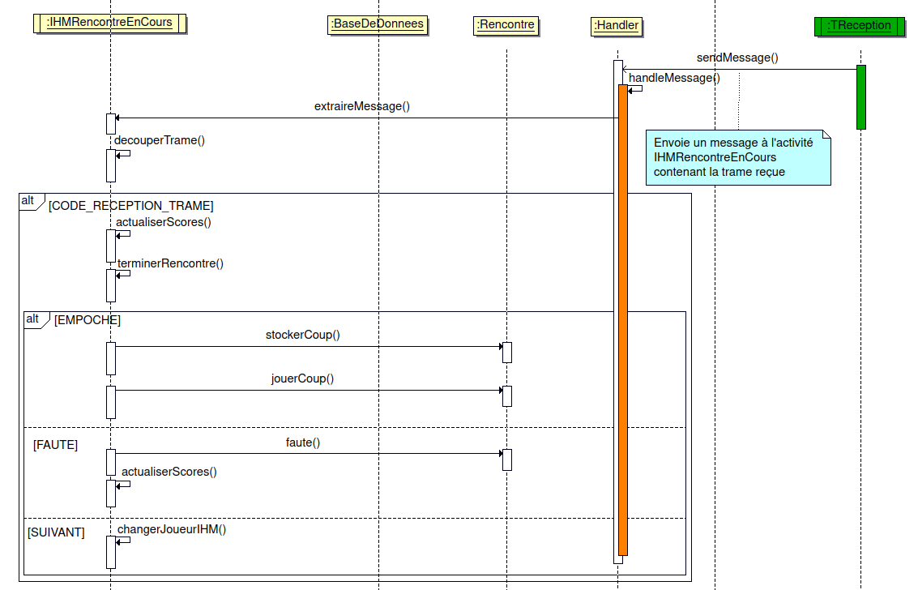

Slide 33
Démarrer la rencontre
private void initialiserRessourcesBluetooth() { peripheriqueBluetooth = PeripheriqueBluetooth.getInstance(handler); if(!peripheriqueBluetooth.estConnecte()) peripheriqueBluetooth.connecter(); else demarrerNouvellePartie(); }

Slide 34
Démarrer la rencontre
private void demarrerNouvellePartie() { peripheriqueBluetooth.envoyer(Protocole.trameAnnuler); peripheriqueBluetooth.envoyer(Protocole.trameCommencer); estPremierJoueurChoisi = false; joueurs.get(0).setCouleur(""); joueurs.get(1).setCouleur(""); curseur1.setVisibility(View.INVISIBLE); curseur2.setVisibility(View.INVISIBLE); reinitialiserScoreJoueurs(); afficherManchesGagnees(); }

Slide 35
Traiter une trame reçue
private void gererMessage(String message) { // format général : $PLUG;{TYPE};{DONNEES;}\r\n String[] champs = message.split(Protocole.delimiteurChamp); // ; ... }

Slide 36
Traiter une trame reçue
switch (champs[Protocole.CHAMP_TYPE_TRAME]) { case Protocole.EMPOCHE: // $PLUG;EMPOCHE;{COULEUR};{BLOUSE};\r\n rencontre.stockerCoup(champs[Protocole.CHAMP_COULEUR], champs[Protocole.CHAMP_BLOUSE]); if(!estPremierJoueurChoisi) { estPremierJoueurChoisi = true; afficherListePremierJoueur(champs); } rencontre.jouerCoup(); actualiserScoresBilles(); actualiserScores(champs); terminerRencontre(); break; ... }

Slide 37
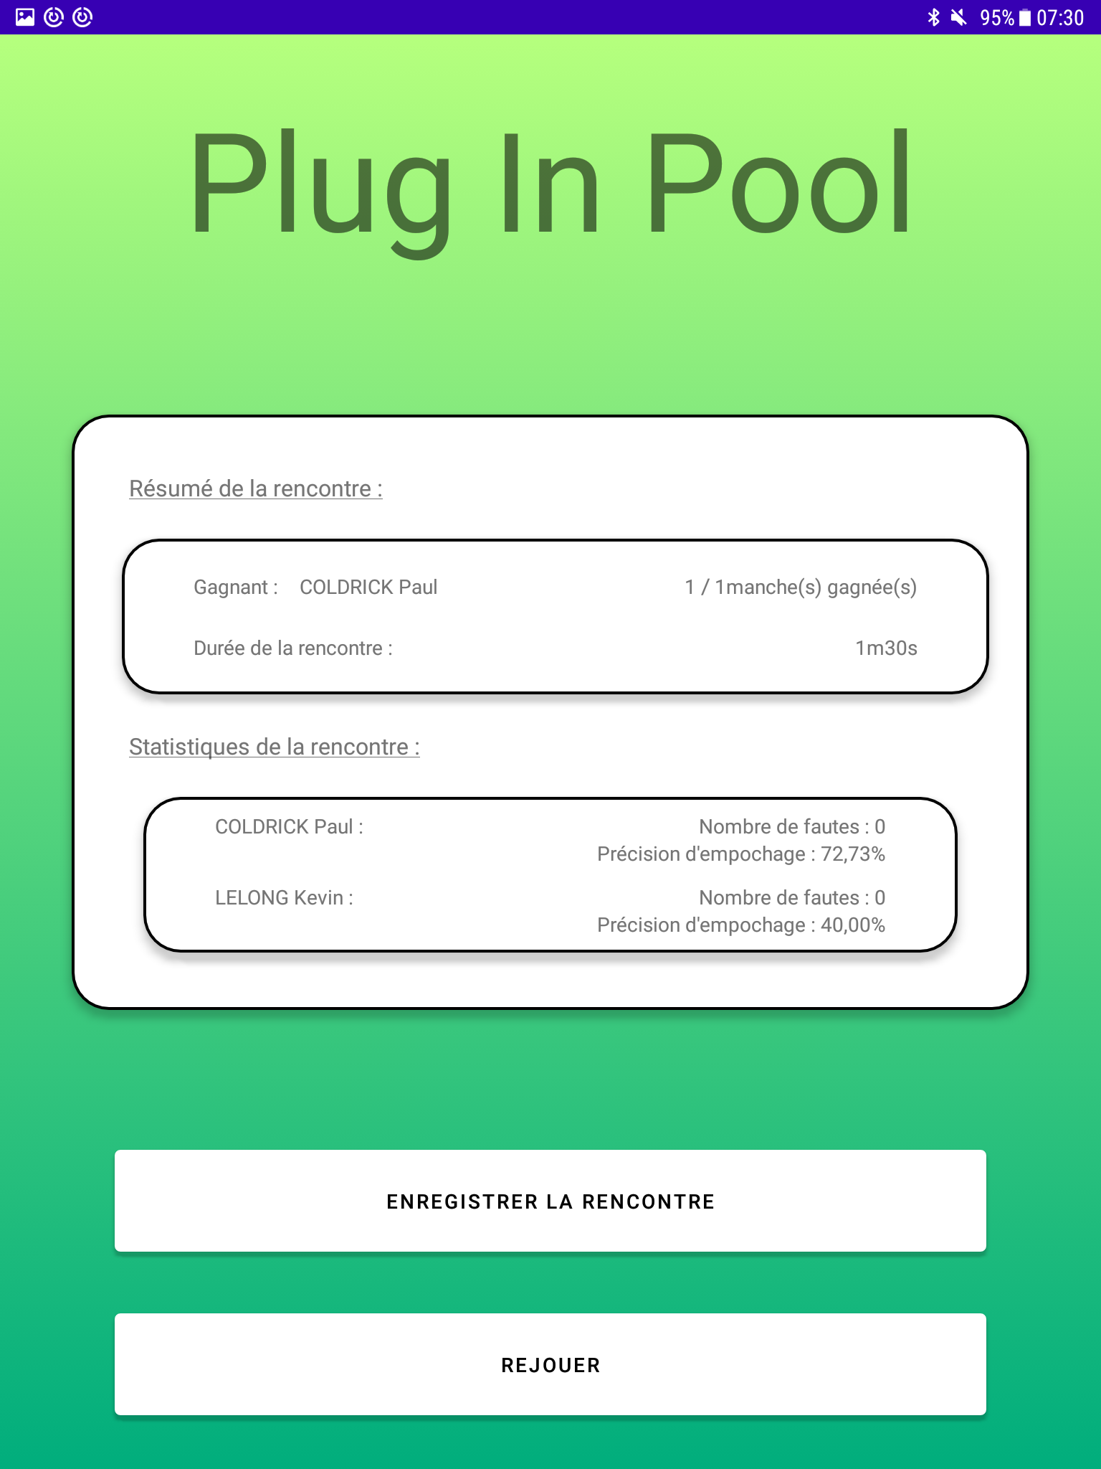
Fin de rencontre
État de la rencontre
Joueur Gagnant
Sauvegarde la rencontre
Relance la rencontre avec les mêmes paramètres

Slide 38
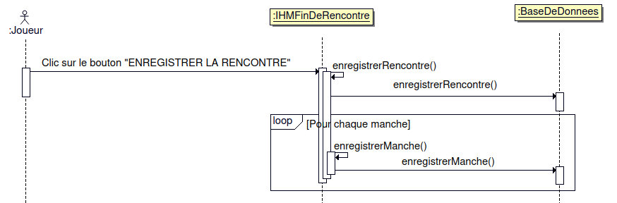

Slide 39

Bluetooth
Version : 4.2
Débit de données : 2 Mbits/s
Fréquence : 2.4 Ghz

Slide 40
Désignation | Résultat attendu | Validation
Créer un joueur | Créer et supprimer un joueur | ✓
Paramétrer une rencontre | Choisir les joueurs et le nombre de manches à jouer | ✓
Gérer le déroulement d’une rencontre | Gérer les scores et les fautes | ✓
Enregistrer les données des manches | Enregistrer les manches et la rencontre dans la base de données | ✓
Consulter l’historique des rencontres | Voir les détails des différentes rencontres | ✓
Purger l’historique | Supprimer toutes les rencontres ou en choisir une | ✓
Dialoguer avec les modules | Recevoir les trames de la rencontre | ✓

Slide 41
Conclusion
Améliorations possibles :
Gérer le numéro de table
Choisir le type de mode de jeu
Jouer des rencontres doubles

